Slide 1

一、引例
二、函数项级数的一致收敛性
三、一致收敛级数的基本性质

Slide 2
一、引例
幂级数在其收敛区间内有几个非常好的性质，例如
1. 和函数在其收敛区间内连续；
2. 逐项求导等于和函数求导；
3. 逐项积分等于和函数积分．
那么对一般的函数项级数，是否也具有以上这些性
呢？
下面先看两个例子.

Slide 3
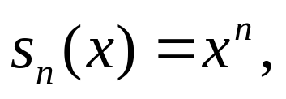


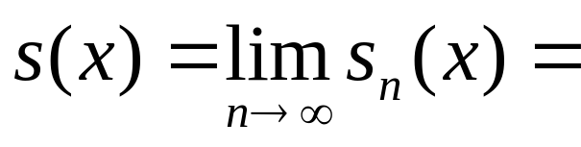


例1 级数
每项在 [0,1] 上都连续,
其前 n 项之和为
和函数
该和函数在 x = 1 不连续.
即每一项连续，但和函数不连续！

Slide 4
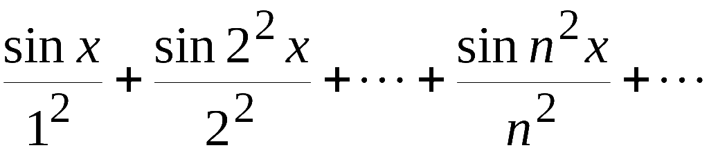
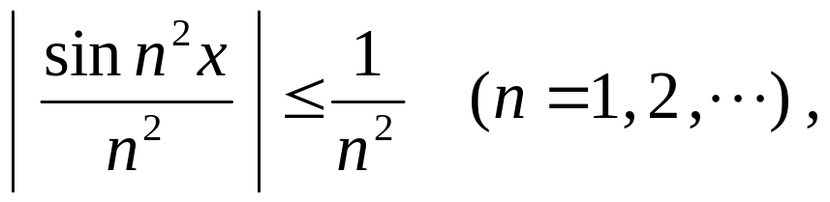
例2 函数项级数
因为对任意 x 都有:
所以它的收敛域为(−∞, +∞) ,
但逐项求导后的级数
其一般项不趋于0,
所以对任意 x 都发散 .
即逐项求导不等于和函数求导！

Slide 5
问题
函数项级数满足什么条件时才有:
逐项连续可推出和函数连续;
逐项求导等于和函数求导;
逐项积分等于和函数积分．

Slide 6
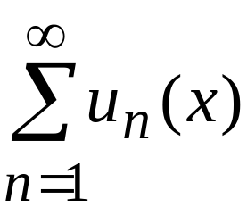
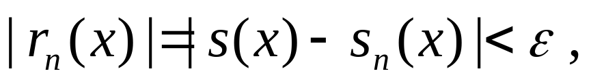
二、函数项级数的一致收敛性
1. 定义
定义
设 s(x) 为
在区间 I 上的和函数,
若对
任意给定的 ε > 0,
都有一个只依赖于ε 的自然数 N ,
使
当n > N 时, 对区间 I 上的一切 x 都有
则称该级数在区间 I 上一致收敛于和函数 s(x) .

Slide 7
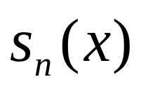

显然, 在区间 I 上
一致收敛于和函数s(x)
部分和序列
一致收敛于s(x)
余项
一致收敛于 0

Slide 8
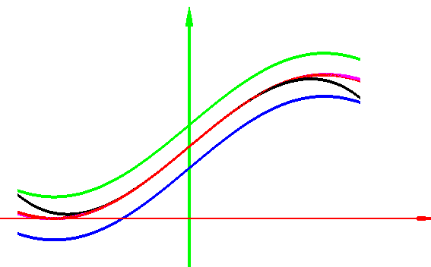




一致收敛的几何解释
只要 n 充分大(n > N)，在区间I上所有曲线 y=s_{n}(x)
将位于曲线 y = s(x) + ε 与 y = s(x) - ε 之间.
y
O
x

Slide 9
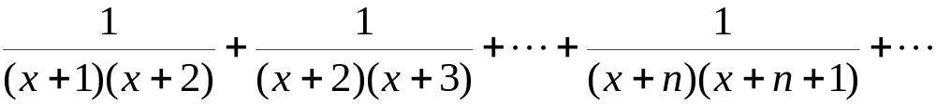



例1
研究级数
在区间 [0, +∞) 上的收敛性.
例2 证明级数
在 (0,1) 上不一致收敛，在[0, r] (r < 1) 上一致收敛.

Slide 10
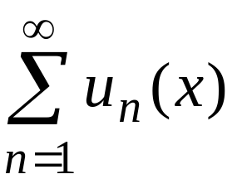
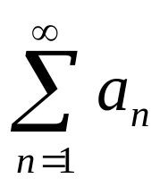
2. 级数一致收敛的判别法
定理 维尔斯特拉斯(Weierstrass) 判别法
若函数项级数
在区间 I 上满足:
(1) | u_{n}(x) | ≤ a_{n} (n = 1, 2, …)；
(2) 正项级数
收敛，
则函数项级数
在区间 I 上一致收敛 .

Slide 11

例3 证明级数
在(−∞, +∞) 上一致收敛 .
维尔斯特拉斯判别法不仅能判别级数的一致收敛性,
而且能判别其绝对收敛性.

Slide 12

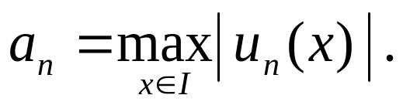
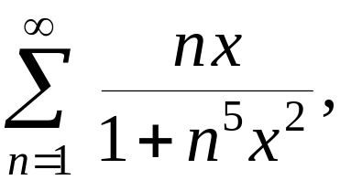
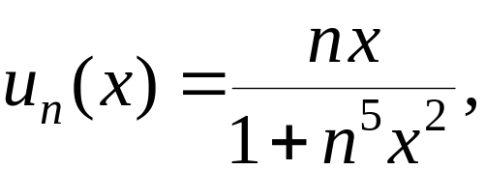

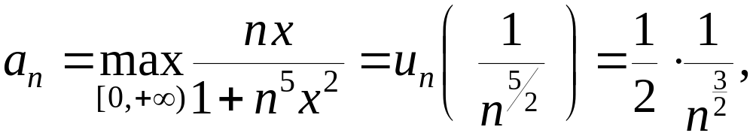
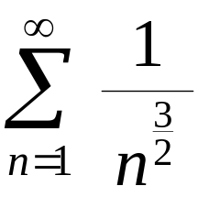
当不易观察到不等式
可利用导数求
例如, 级数
用求导法可得
已知
收敛,
因此原级数在[ 0, +∞ ) 上一致收敛.

Slide 13
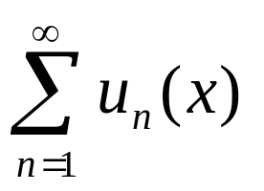

三、一致收敛级数的基本性质
定理1 若级数
满足：
(1) 各项 u_{n}(x) 在区间 [a , b] 上连续；
(2)
在区间 [a , b] 上一致收敛于 s(x)，
则 s(x) 在区间 [a , b] 上连续.

Slide 14
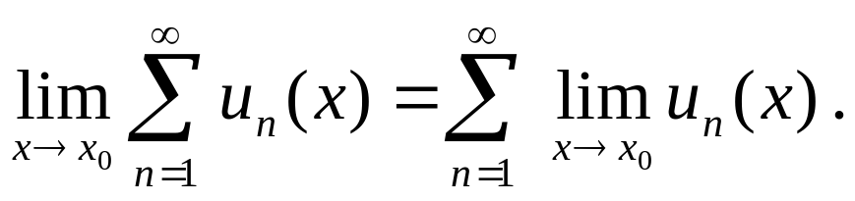
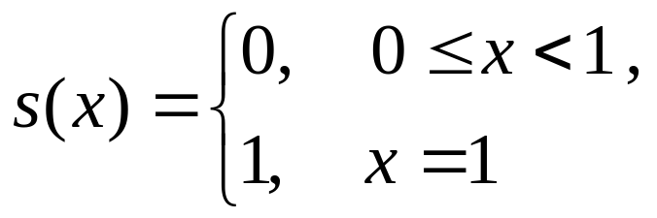
说明
(1) 定理1表明, 对一致收敛的级数,
极限运算与无限
求和运算可交换,
即有
(2) 若函数项级数不一致收敛时, 结论不一定成立.
例如, 级数
在区间 [ 0 , 1 ] 上处处收敛,
而其和函数
在 x = 1 处不连续 .

Slide 15
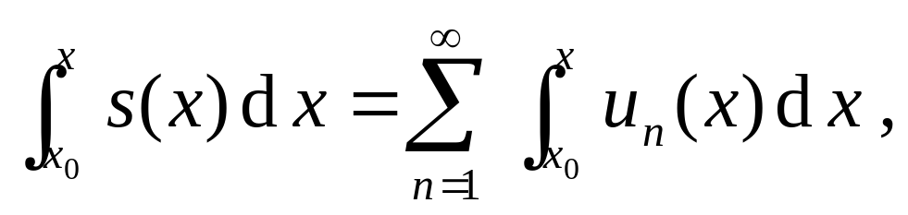
定理2 若级数
满足：
(1) 各项 u_{n}(x) 在区间 [a , b] 上连续；
(2)
在区间 [a , b] 上一致收敛于 s(x)，
则该级数在 [a, b] 上可逐项积分,
即对 a ≤ x₀ < x < b，
且上式右端级数在 [a, b] 上也一致收敛.

Slide 16
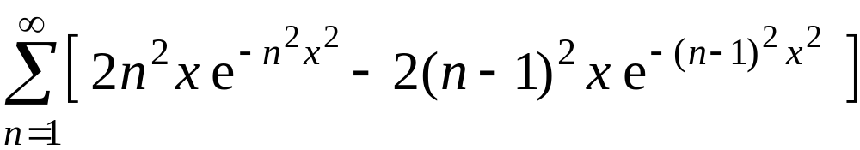
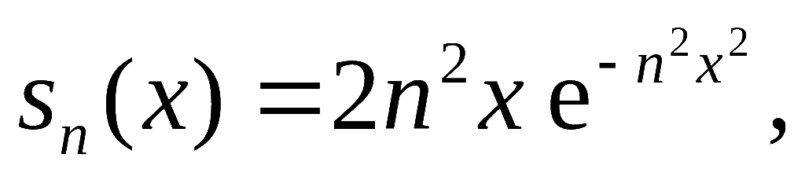
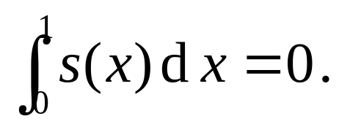
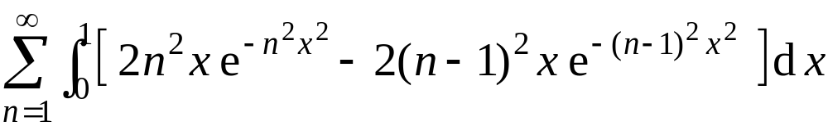
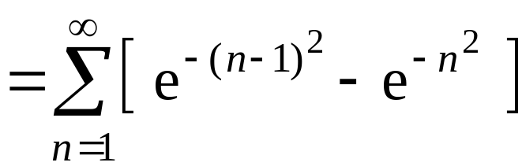
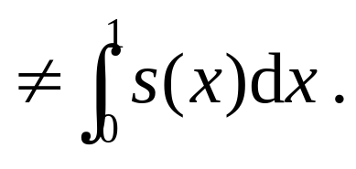


说明
若级数不一致收敛时, 定理结论不一定成立.
例如, 级数
它的部分和
因此级数在 [ 0 , 1 ] 上
收敛于 s(x) = 0 ,
所以
但是

Slide 17
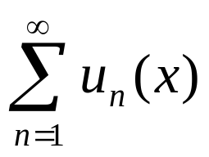
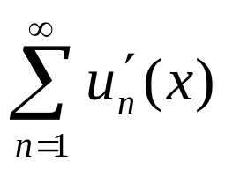
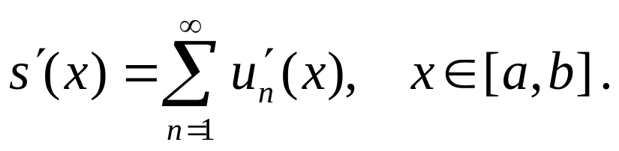
定理3 若级数
满足：
(1) 在区间 [a , b] 上收敛于 s(x)；
(2) u′_{n}(x) 在区间 [a , b] 上连续 (n = 1, 2, …)；
(3) 级数
在区间 [a , b] 上一致收敛，
则级数
在区间 [a , b] 上也一致收敛，
且可逐项
求导，即

Slide 18
说明
级数一致收敛并不保证可以逐项求导.
例如, 例3中的级数
在任意区间上都一致收敛,
但求导后的级数
其一般项不趋于 0,
所以对任意 x 都发散 .

Slide 19
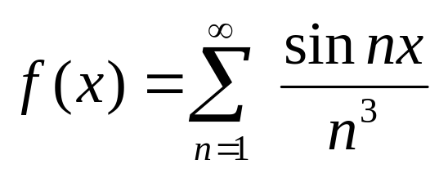
例4
证明函数
对任意 x 有连续导数.

Slide 20
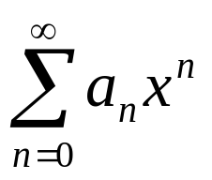
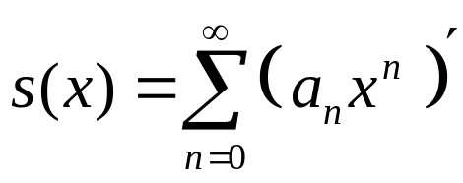
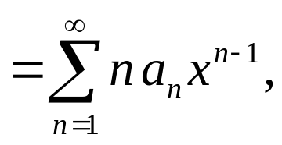

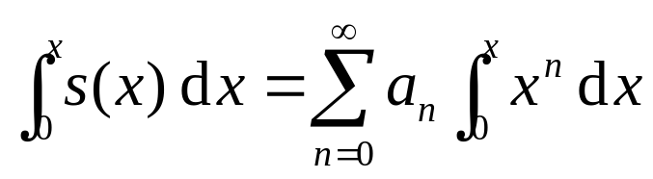
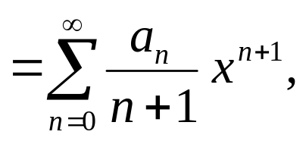
定理4 若幂级数
的收敛半径 R > 0，
则其和函
数 s(x) 在收敛域上连续,
且在收敛区间内可逐项求导与
逐项求积分,
运算前后收敛半径相同，即

